Slide 1
МОУ МАСЛЯНОГОРСКАЯ СОШ Деятельностный этап муниципального проекта «реализация технологии шефства и наставничества в образовательном процессе с разными категориями участников образовательного процесса»
МУНИЦИПАЛЬНЫЙ ФОРУМ
«РАЗВИТИЕ ОБРАЗОВАНИЯ ЗИМИНСКОГО РАЙОНА - 2022»

Slide 2
АННОТАЦИЯ
Рассматривая вопрос о воспитании гармонично развитой и социально ответственной личности, необходимо сформировать эффективную систему выявления, поддержки и развития способностей у детей и молодежи. Эта система должна быть направлена на самоопределение и профориентацию всех обучающихся.
Существует ли такая система?
Да, это система шефства и наставничества.

Slide 3
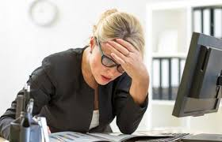
ТЕХНОЛОГИЯ НАСТАВНИЧЕСТВА…
С ЧЕГО ВСЁ НАЧИНАЛОСЬ?

Slide 4
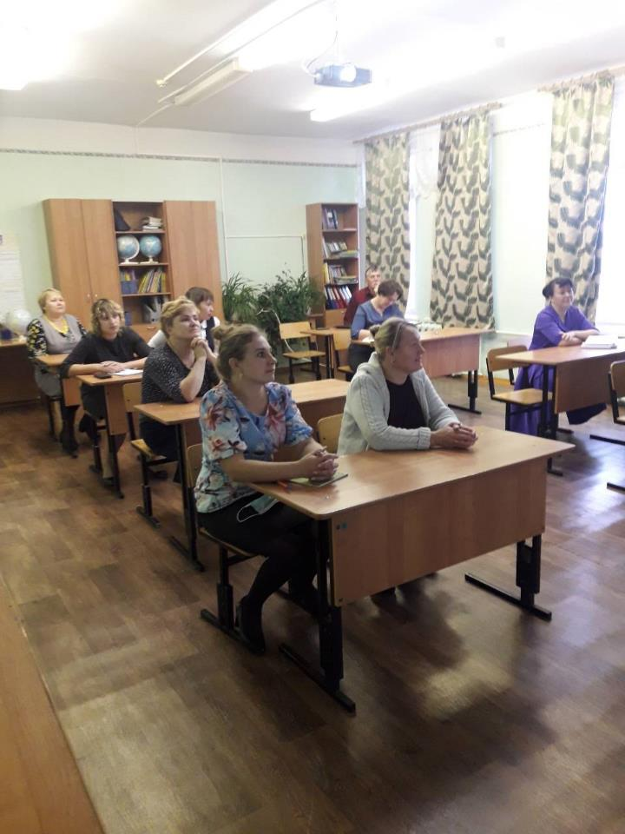
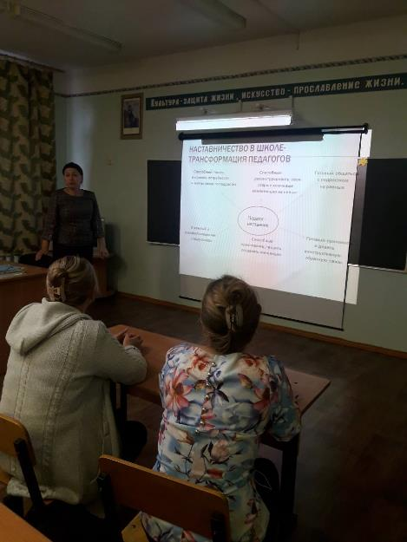
СЕМИНАР «ТЕХНОЛОГИЯ ШЕФСТВА И НАСТАВНИЧЕСТВА В ШКОЛЕ. ЧТО? ЗАЧЕМ? ПОЧЕМУ?»

Slide 5
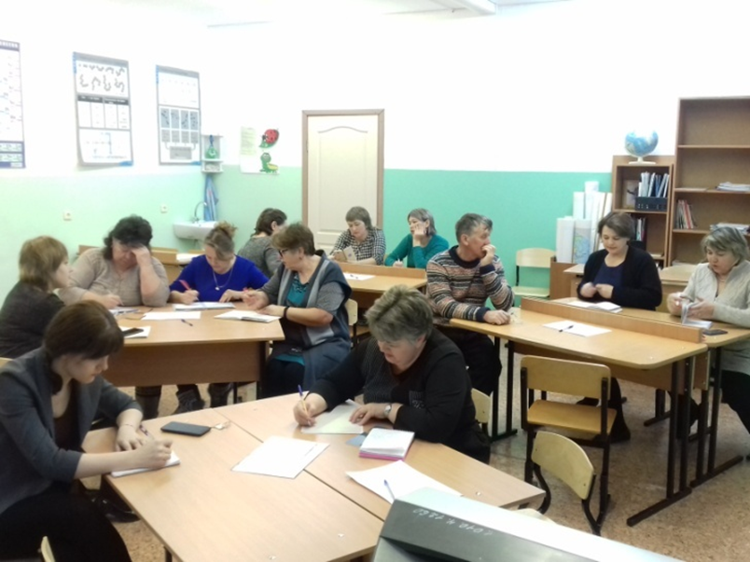
СЕМИНАР – ПРАКТИКУМ «ВНЕДРЕНИЕ И РЕАЛИЗАЦИЯ ТЕХНОЛОГИИ ШЕФСТВА И НАСТАВНИЧЕСТВА С РАЗНЫМИ КАТЕГОРИЯМИ УЧАСТНИКОВ»

Slide 6
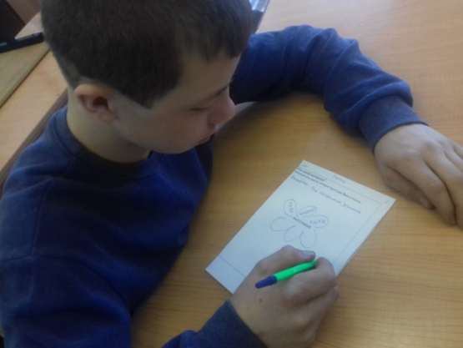
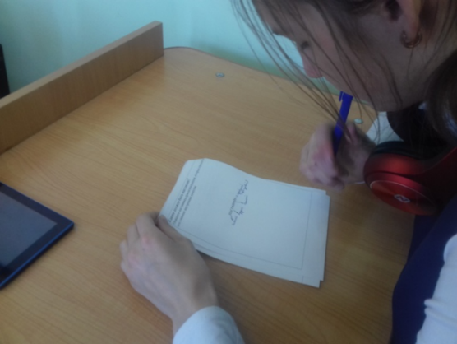
ДИАГНОСТИКА ОБУЧАЮЩИХСЯ

Slide 7
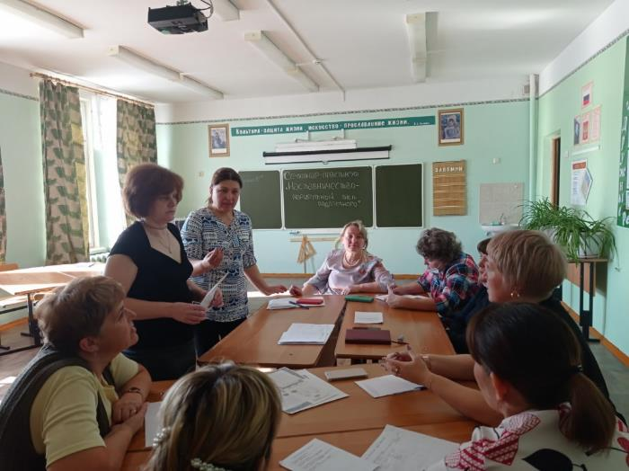
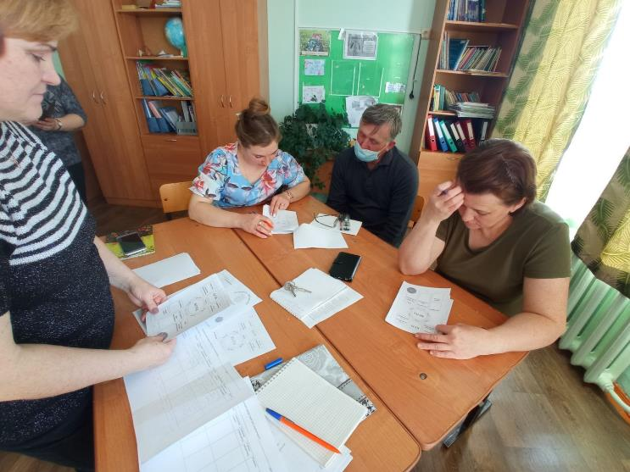
Семинар-практикум «Наставничество: маршрутный лист подопечного»

Slide 8
НАСТАВНИЧЕСТВО. ЛОКАЛЬНЫЕ АКТЫ
Приказ № 79 от 06.04.2020 г «О внедрении целевой модели наставничества»;
«Дорожная карта» реализации целевой модели наставничества;
«Положение о наставничестве»;
Приказ № 154 от 20.08.2020 «Об утверждении программ и графиков обучения наставников»;
Приказ № 158 от 07.09.2020 «О формировании наставнических групп/ пар целевой модели наставничества».

Slide 9
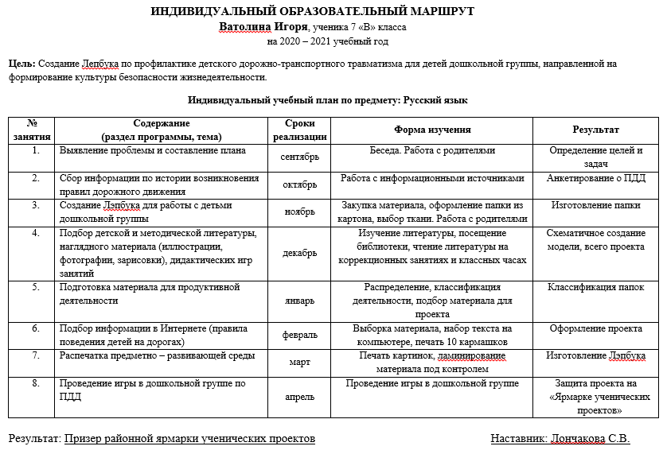
Маршрутный лист Наставнической пары «педагог доп. образования - ученик»

Slide 10
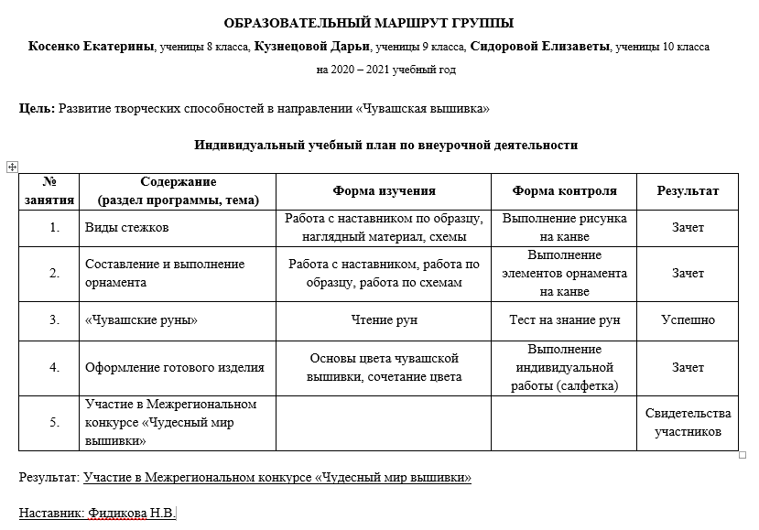
Маршрутный лист Наставнической группы «педагог доп. образования – ученики"

Slide 11
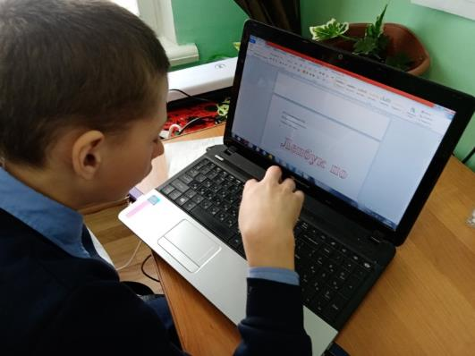
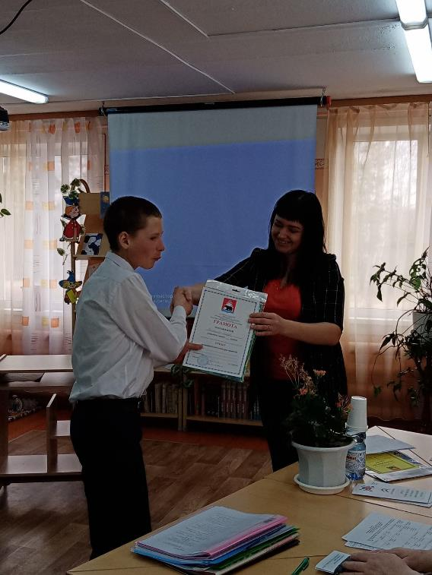
Ярмарка ученических проектов 2021 «папка-лепбук по профилактике ддтт»

Slide 12
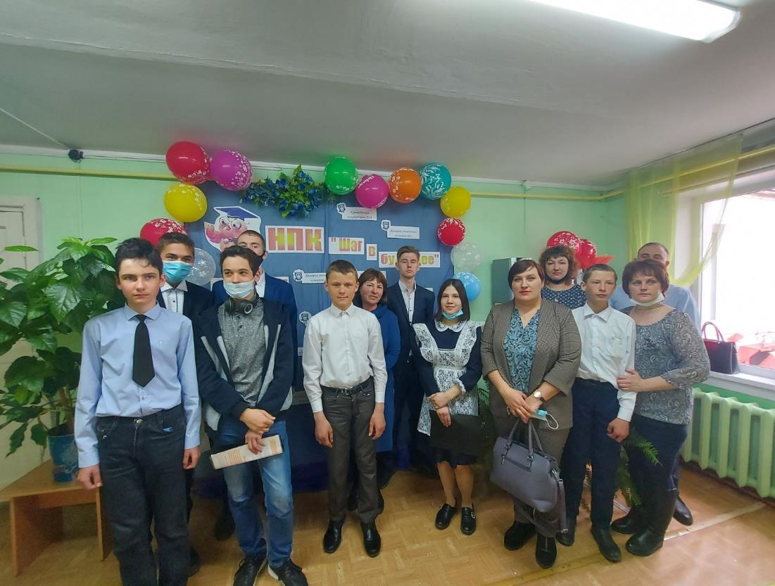
Ярмарка ученических проектов 2021 «папка-лепбук по профилактике ддтт»

Slide 13
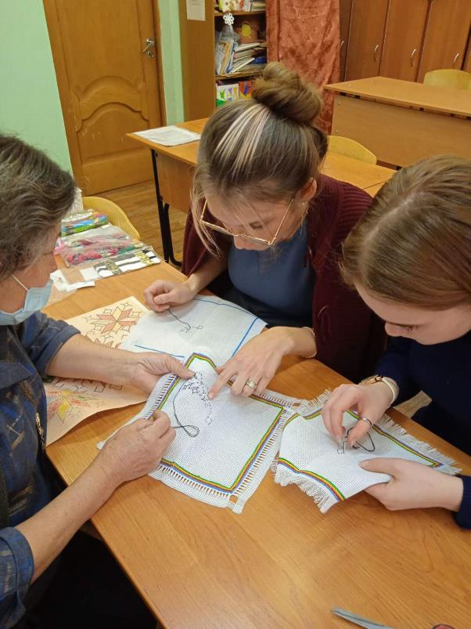
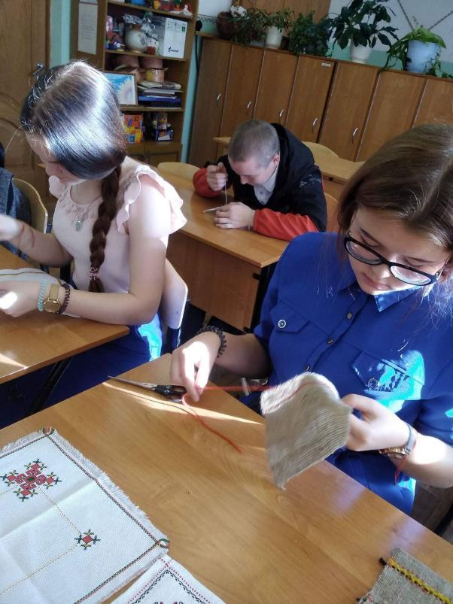
Работа над чувашскими орнаментами

Slide 14
Межрегиональный конкурс

Slide 15
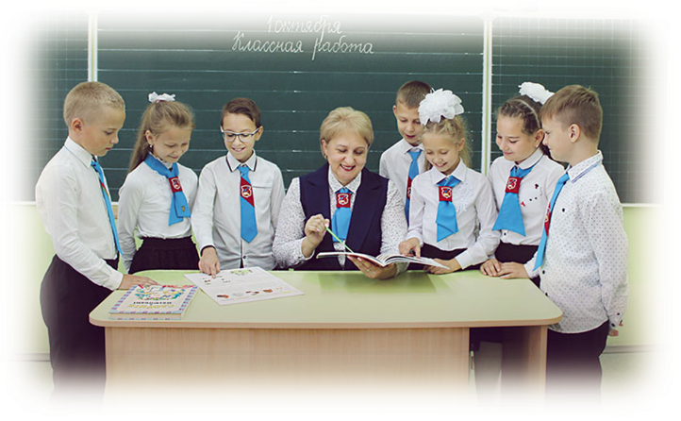
НАСТАВНИЧЕСТВО
Способ передачи знаний, умений и навыков молодому поколению от более опытного и знающего, предоставление помощи и совета, оказание необходимой поддержки в социализации и взрослении.

Slide 16
Мастер-класс «развитие творческих способностей при изучении и изготовлении чувашской вышивки»

Slide 17
Спасибо за внимание!

